Slide 1
TIẾNG VIỆT 1
Tập 2
Tuần 32
Tập viết: Tô chữ hoa P, Q

Slide 2







KHỞI ĐỘNG

Slide 3



KHÁM PHÁ

Slide 4
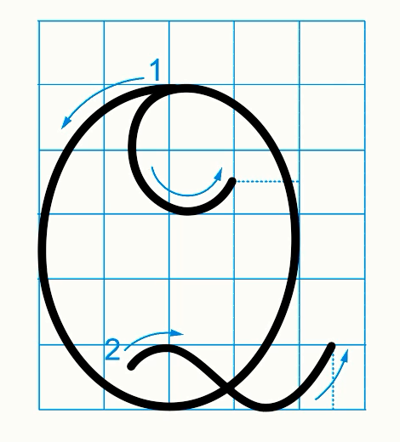
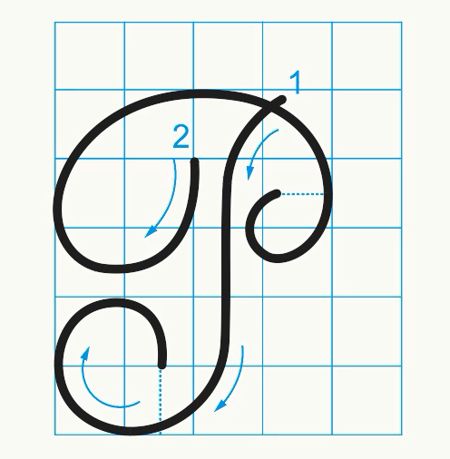

Slide 5


QUAN SÁT

Slide 6
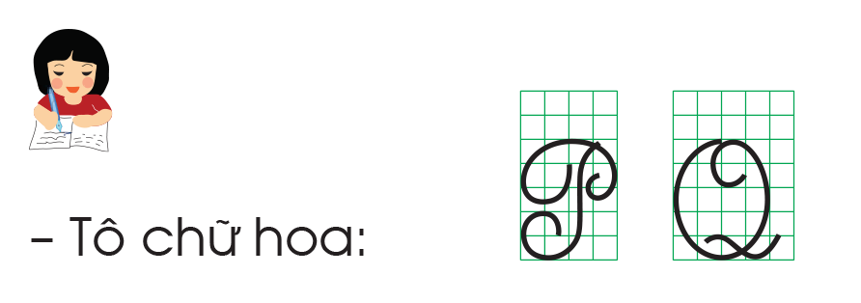

Slide 7

* Chữ hoa P có độ rộng và độ cao như thế nào?
- Chữ hoa P rộng 4 ô li, cao 5 ô li.
* Chữ hoa P gồm mấy nét? Là những nét nào?

Slide 8
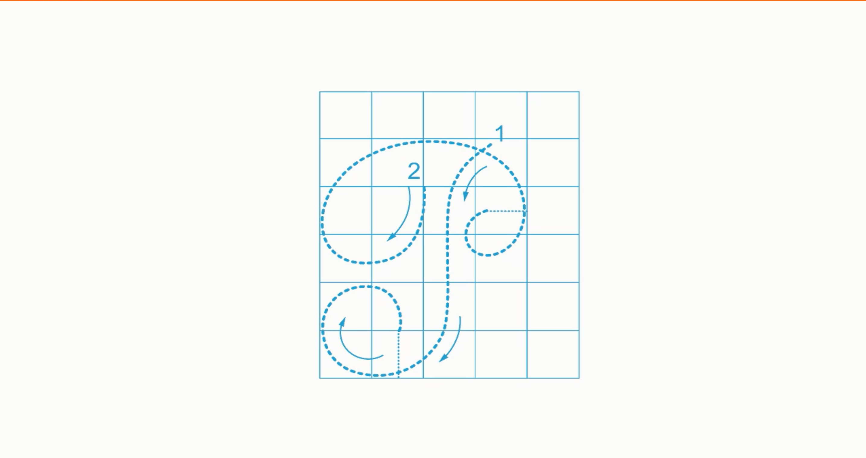

Slide 9


Slide 10

QUAN SÁT

Slide 11
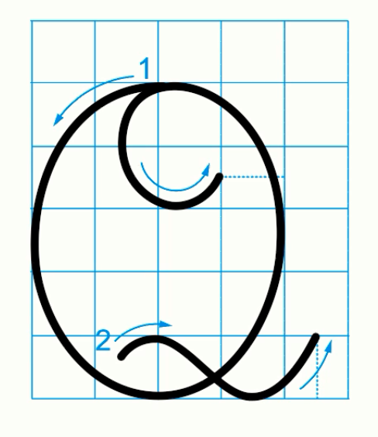
* Chữ hoa Q có độ rộng và độ cao như thế nào?
- Chữ hoa Q rộng 4 ô li, cao 5 ô li
* Chữ hoa Q gồm mấy nét? Là những nét nào?

Slide 12
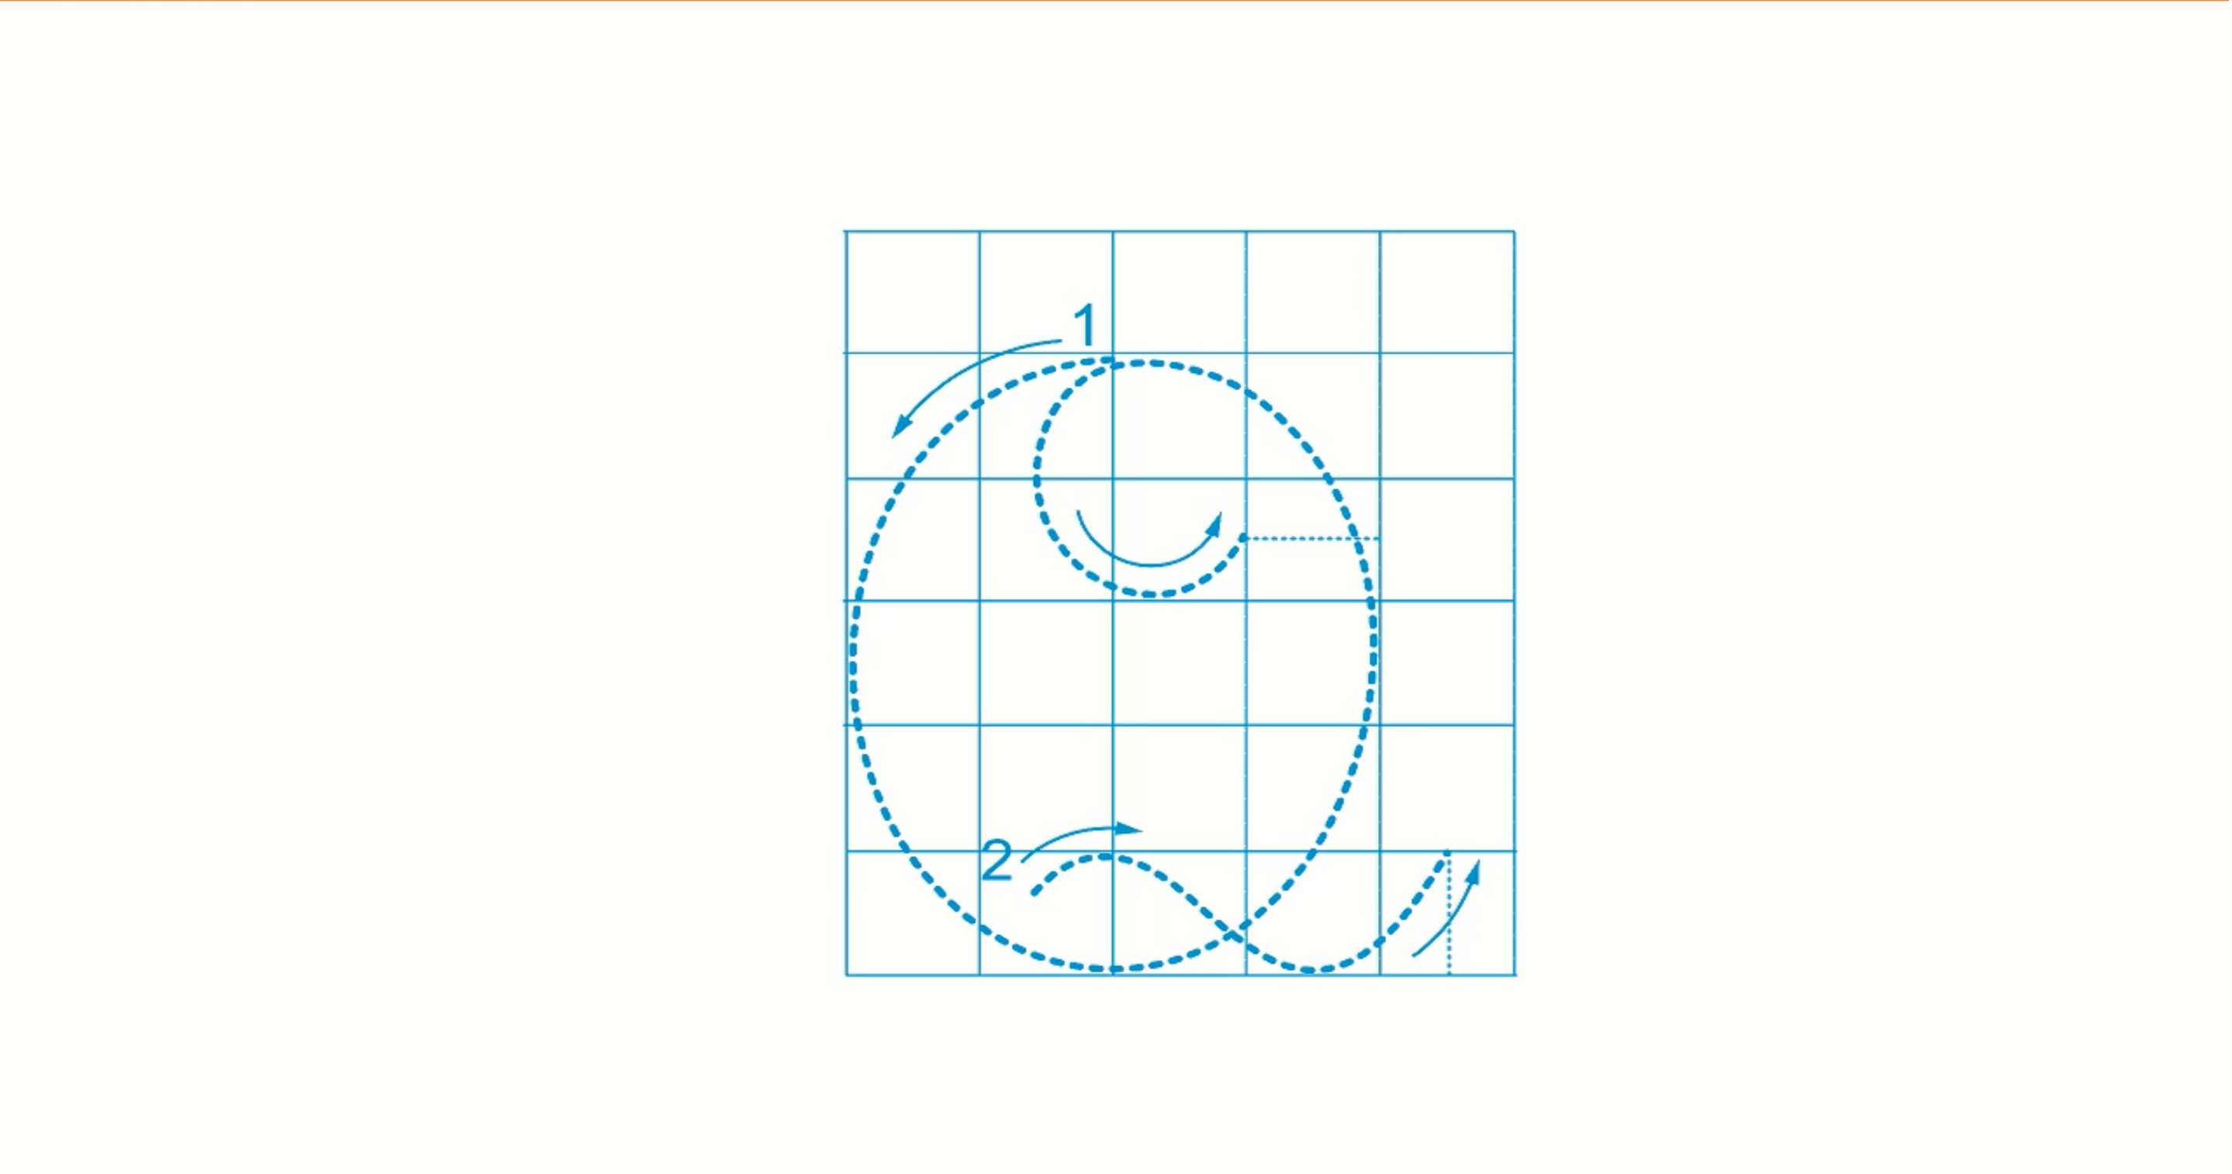

Slide 13


Slide 14

LUYỆN VIẾT VỞ

Slide 15
THƯ GIÃN

Slide 16






VIẾT TỪ,
CÂU ỨNG DỤNG

Slide 17
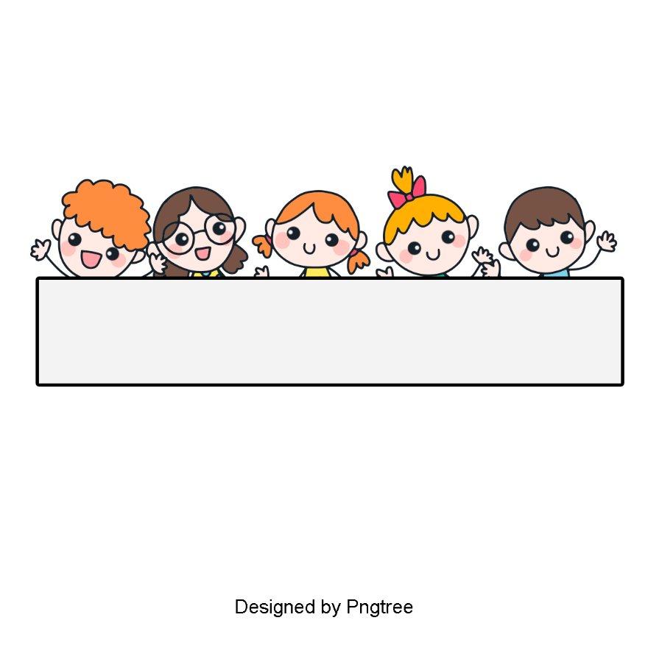
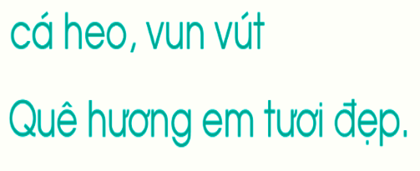
ĐỌC
tóc xoăn
chỗ ngoặt
huân chương
sản xuất

Slide 18

Nhận xét độ cao và độ rộng của các chữ ?
Khoảng cách giữa các chữ như thế nào?
Chữ nào cần viết hoa trong câu ứng dụng?

Slide 19

LUYỆN VIẾT VỞ
(Từ và câu ứng dụng)

Slide 20

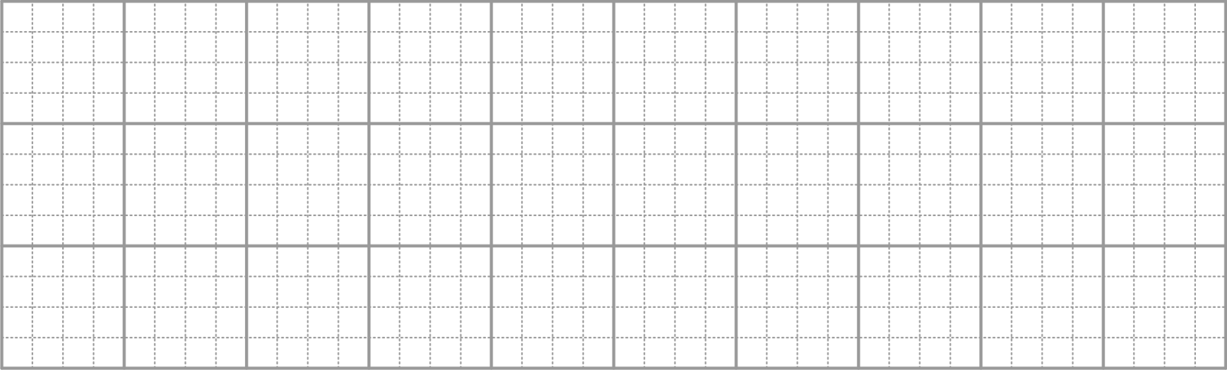
Viết từ, câu ứng dụng
cá heo
vun vút
Quê hương em tươi đẹp.

Slide 21

DẶN DÒ

